Slide 1

인공지능 융합 프로젝트 발표: IMU-based Motion Capture and Pose Classification
김민겸, 김선우
자율 시스템 연구실 (김광기 교수님)
참여 기업:
Notes:
안녕하세요. 자율 시스템 연구실의 김민겸, 김선우 입니다.
저희가 이번 인공지능 융합 프로젝트에서 진행한 내용은 imu 기반 motion capture 및 pose classification 입니다.
참여기업은 NT 로봇입니다.

Slide 2
프로젝트 명세
IMU 를 이용한 모션 캡쳐 및 자세 판단까지 진행 완료함
2
Notes:
원래 제안된 주제는 모션 캡쳐를 이용한 운동의도와 낙상의 판단 이었지만, 저희는 imu 를 이용한 모션 캡쳐와 자세 판단 까지만 진행하였습니다.
제안된 내용을 100% 이행하지 못했지만 관련 기술에 대한 이해도를 높일 수 있었고 실현 가능성을 볼 수 있었습니다.

Slide 3
프로젝트 개요
내용: IMU 기반 실시간 모션 캡쳐 및 자세 판별 구현
기술: 쿼터니언, 칼만 필터, 머신 러닝(분류)
하드웨어: IMU, 스트랩
소프트웨어: 매트랩, 파이썬
가속도 자이로 지자기
IMU
칼만필터
쿼터니언
분류기
3
Notes:
저희가 진행한 내용은 IMU 기반 실시간 모션 캡쳐 및 자세 판별입니다.
사용된 기술은 크게 3가지로, 쿼터니언 키네마틱스, 센서 퓨전을 위한 칼만 필터, 그리고 머신 러닝기반 분류 알고리즘 입니다.
하드웨어는 IMU 와 IMU 를 장착하기 위한 스트랩을 사용했고, 소프트웨어는 매트랩과 파이썬을 이용했습니다.

Slide 4
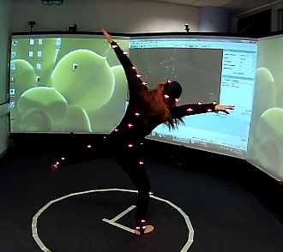
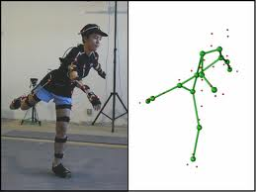
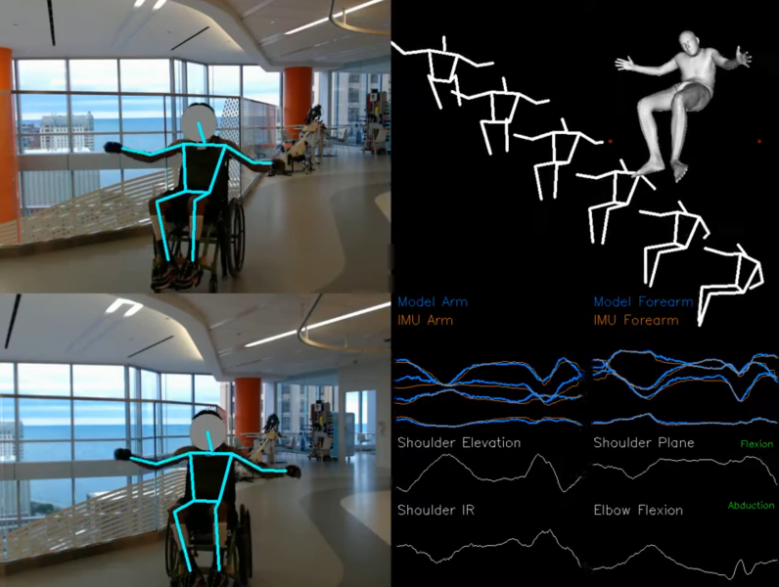
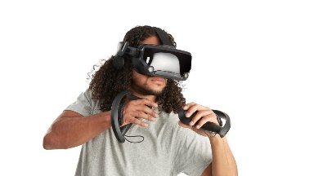
모션 캡처 소개
신체의 움직임을 추정하고 기록하는 과정.
카메라, 마커, 관성센서 등 다양한 장비가 존재.
4
Notes:
모션 캡쳐는 신체의 움직임을 추정하고 기록하는 과정입니다.
body pose estimation 이나 모션 트래킹이라 부르기도 합니다.
이에 대한 기술은 이미 다양한 분야에서 사용되고 있는데, 특히 엔터테이먼트이나 헬스케어 산업 쪽에서 활발히 쓰입니다.
모션 캡쳐를 위한 카메라, 마커, 관성센서 등 다양한 장비들이 사용됩니다.

Slide 5
IMU 기반 모션 캡쳐
장점 | 장소 및 환경의 제약이 없음 상대적으로 저렴하고 간소한 장비 정밀한 방향 추정
단점 | 시간이 지남에 따른 오차 누적 정밀하지 않은 위치 추정

Slide 6
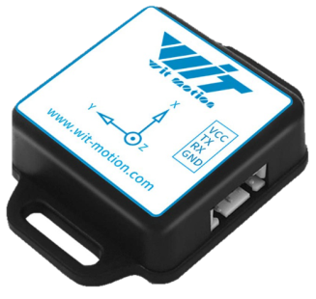
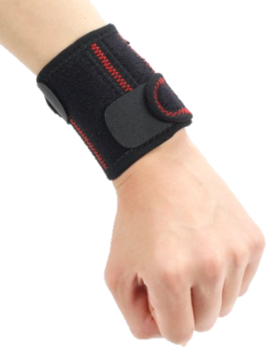
하드웨어
BWT901CL 9축 IMU
NT 로봇 기업에서 지원 (수량: 2개)
벨크로 스트랩

Slide 7
칼만 필터
칼만 필터는 베이즈 필터의 special case 임.
모든 확률 분포를 normal distribution 으로 가정함.
따라서 closed form 솔루션이 존재하고 계산이 빠름.
correction
prediction
Notes:
본 프로젝트에서 가장 핵심 기술인 칼만필터는 ~

Slide 8
IMU 모델
quaternion
(orientation of IMU)
bias
discretize
linear acceleration
magnetic disturbance
gyroscope
accelerometer
magnetometer
S
G
G: global frame, S: sensor frame

Slide 9
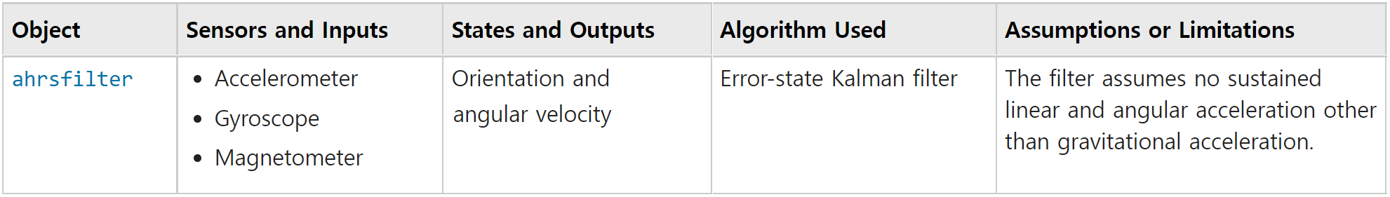
매트랩 내장 IMU 칼만 필터
IMU 를 위한 매트랩 내장 칼만 필터 클래스: ahrsfilter
(ahrs 뜻: attitude heading reference system)
선형 가속도나 각가속도가 크게 지속되는 경우
ahrsfilter 를 사용할 수 없음.
Notes:
매트랩은 IMU 표준 모델을 사용하는 칼만필터를 제공합니다. 이름은 ahrsfilter 입니다.
가속도,자이로,자기장을 입력으로 받아 imu 의 쿼터니언 및 각속도를 출력합니다.
여기에 보시다시피 주의사항이 있는데 , 본 프로젝트에서는 해당 경우가 없음

Slide 10
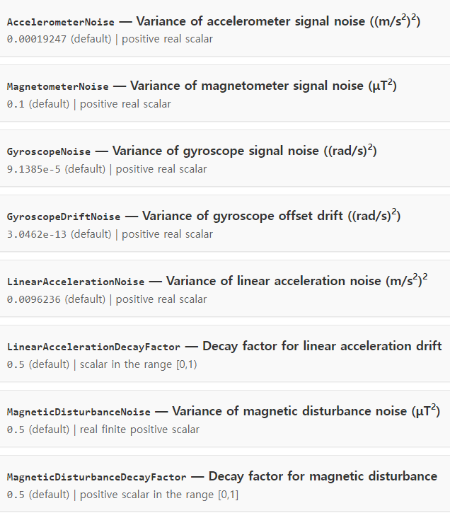
ahrsfilter 클래스 파라미터
IMU datasheet 를 참고하여 파라미터 튜닝
# IMU 모델 슬라이드 참고

Slide 11


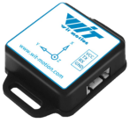

통신
블루투스 시리얼 통신
가속도, 각가속도,
자기장 데이터
관련 매트랩 함수: serialport(), configureCallback()

Slide 12
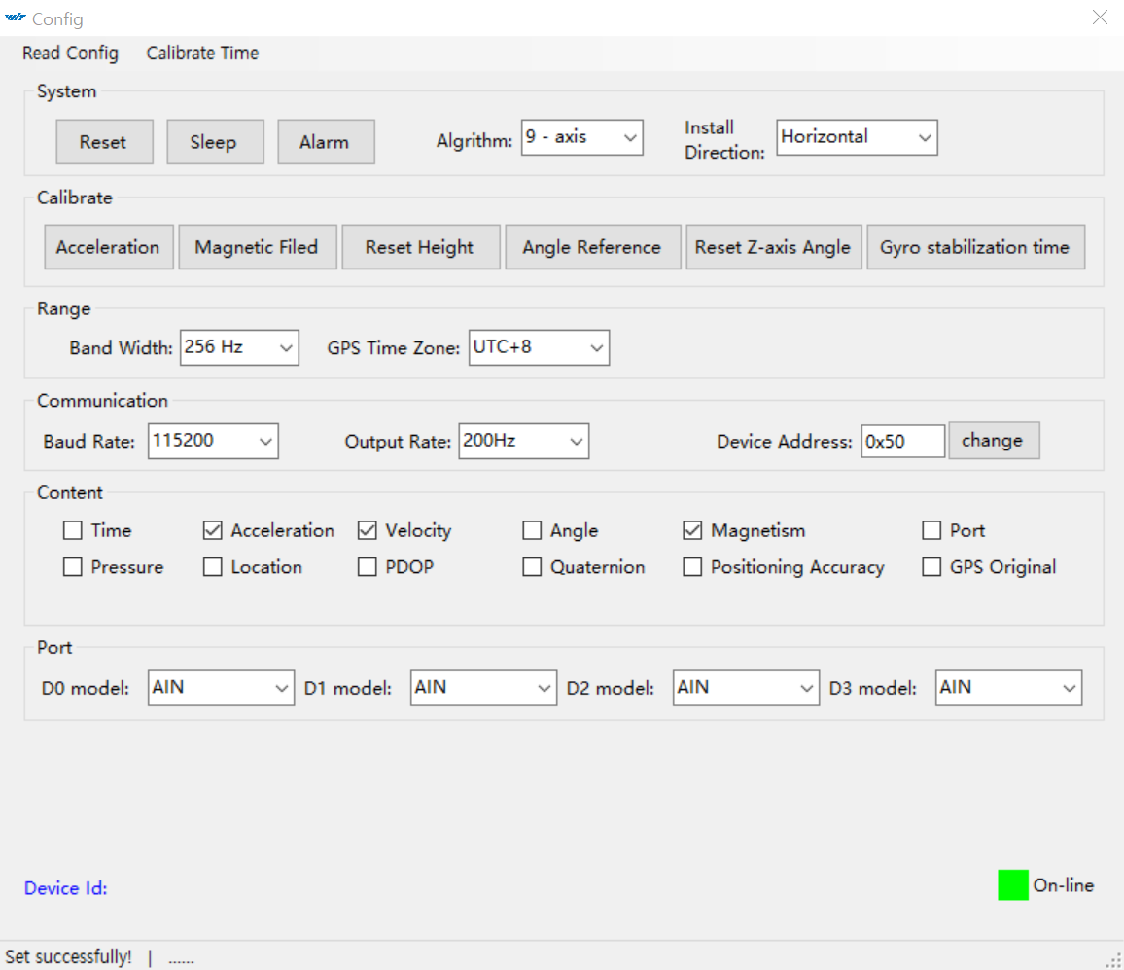
모션 캡쳐 절차
IMU setup

Slide 13
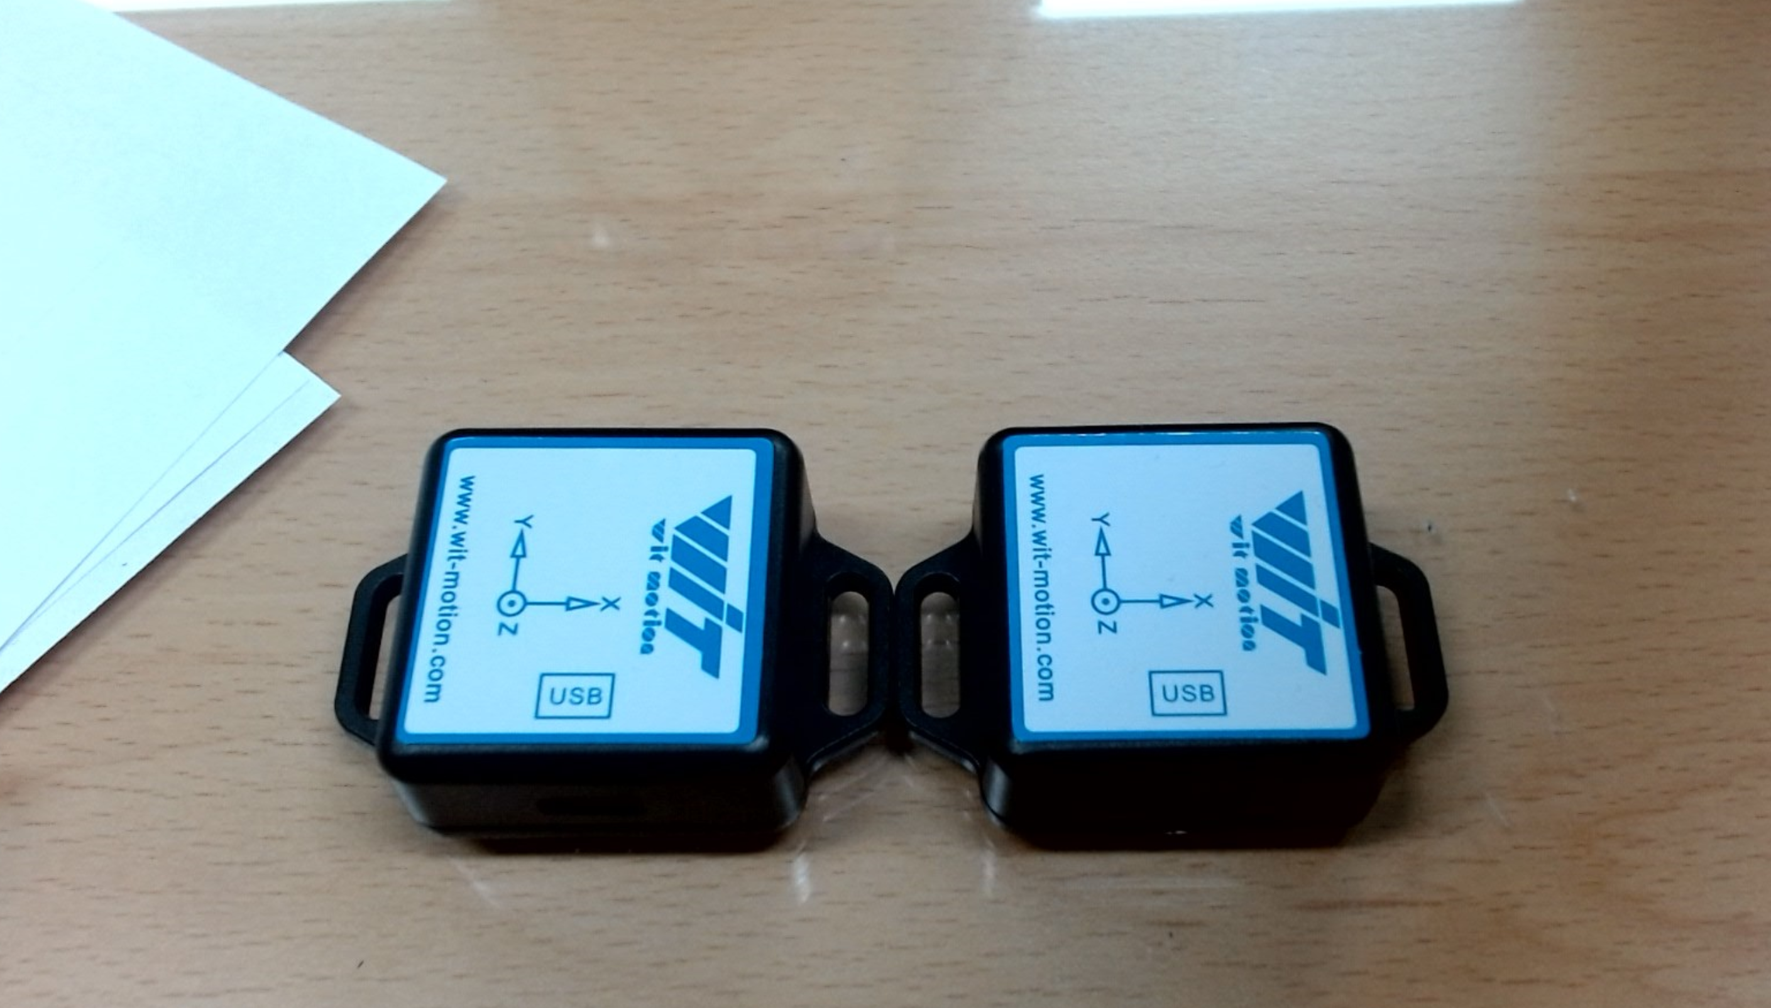
모션 캡쳐 절차
2. IMU 좌표축 정렬 후 dead reckoning 시작

Slide 14
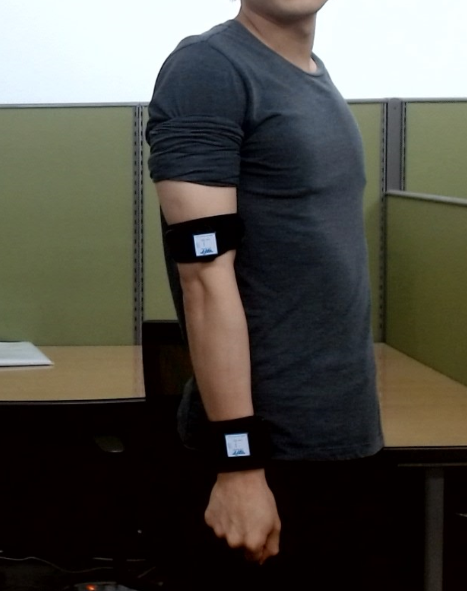
모션 캡쳐 절차
3. IMU 부착
Notes:
2개 부착. IMU 배송이 안 와서 풀 바디 모션 캡쳐 못함.

Slide 15
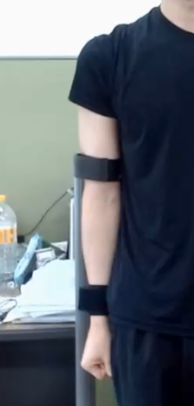
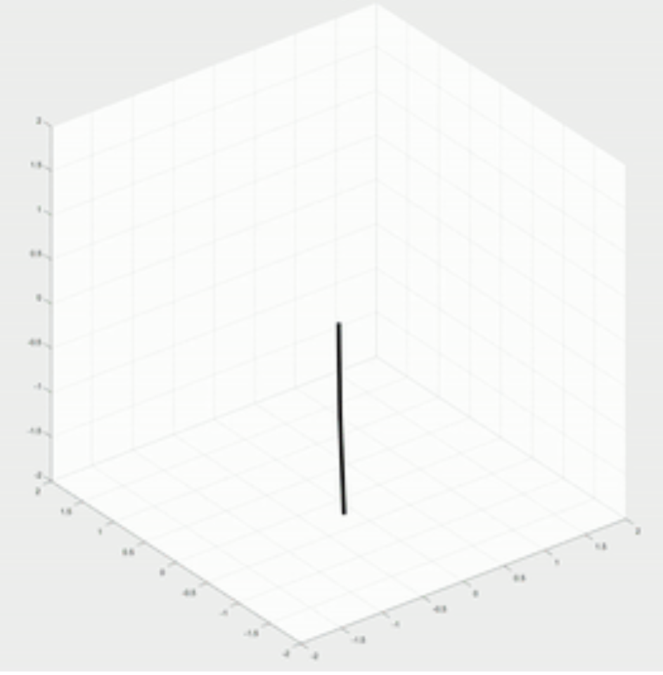
모션 캡쳐 절차
4. 쿼터니언 초기화
z
y
x
z
y
z
x
y
x
z
y
z
x
z
y
y
x
x

Slide 16
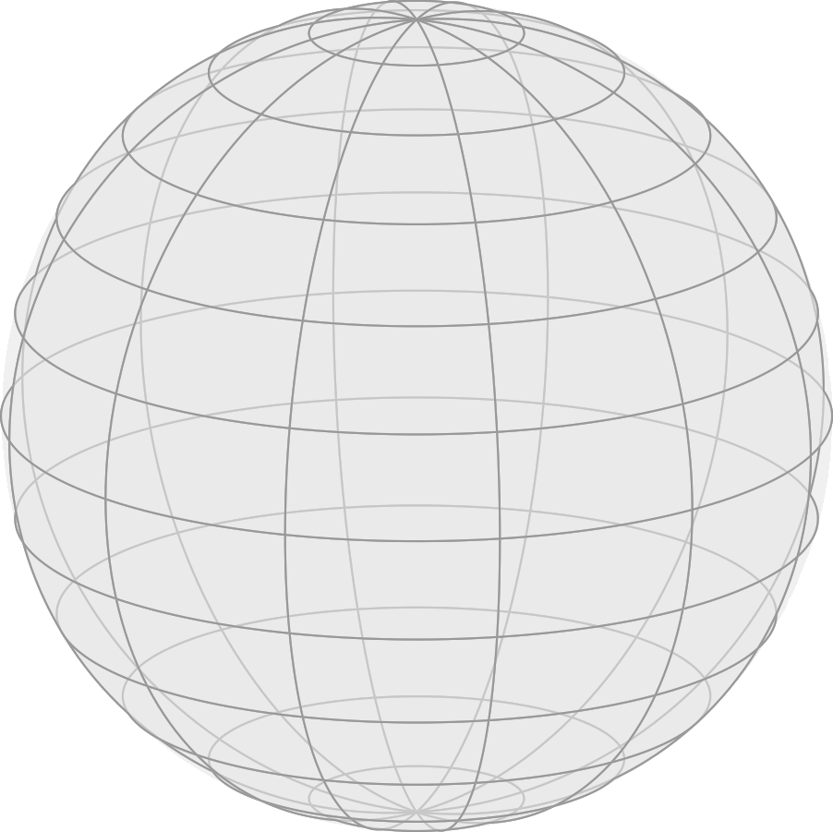
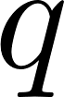
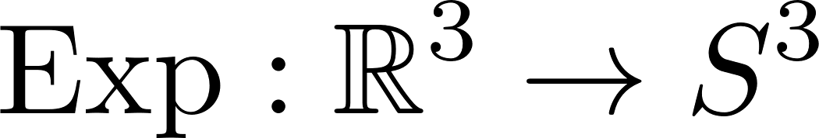
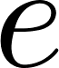
모션 캡쳐 절차
5. 쿼터니언 업데이트
Notes:
칼만필터로부터 구한 각속도를 body frame 으로 변환 후 exponential 을 취해 현재 쿼터니언과 곱을 취해줍니다.

Slide 17
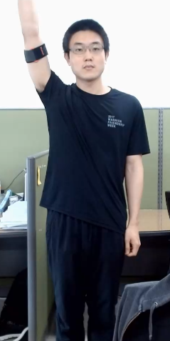
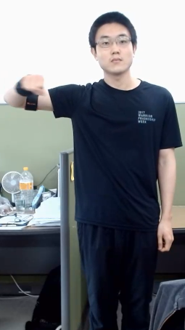
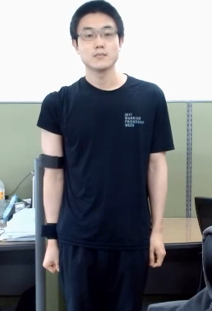
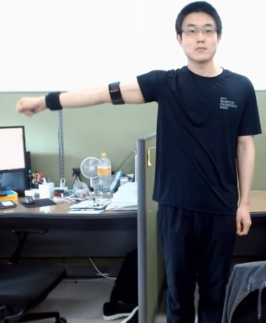
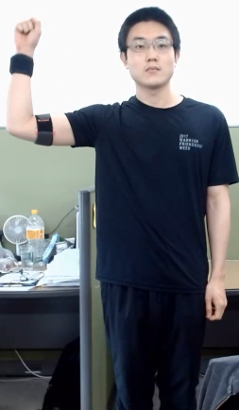
자세 분류
분류 모델: 신경망, KNN, 앙상블
데이터: 쿼터니언(input), 자세 이름(output)
도구: 매트랩 분류 학습기, 파이썬 케라스
5가지 자세 레이블:
차렷
옆
위
옆굽
위굽

Slide 18
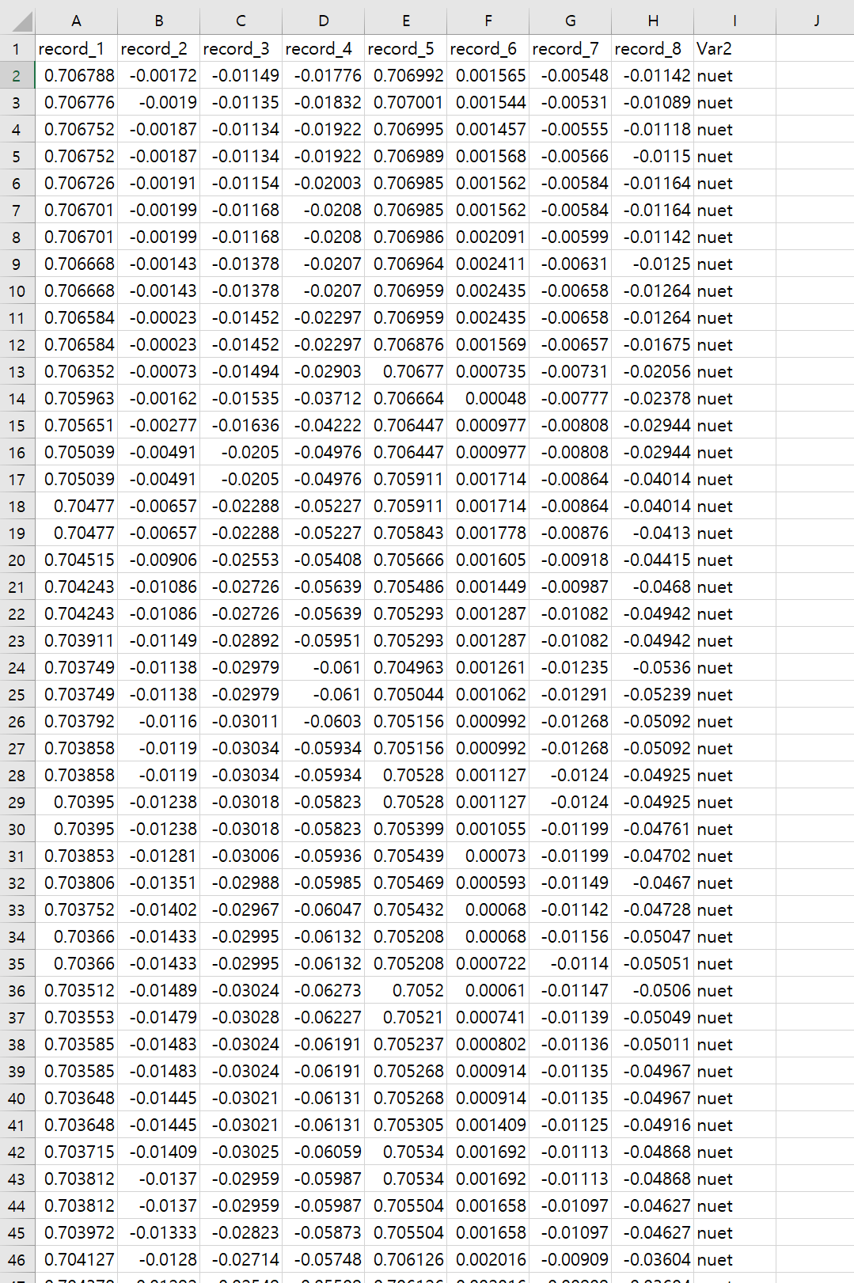
학습 데이터
팔상박 쿼터니언
팔하박 쿼터니언
레이블
각 자세 별 6000개 데이터 생성
각 자세를 z축 대칭으로 가정하여 z축 회전을 통해 data augmentation 을 진행함

Slide 19
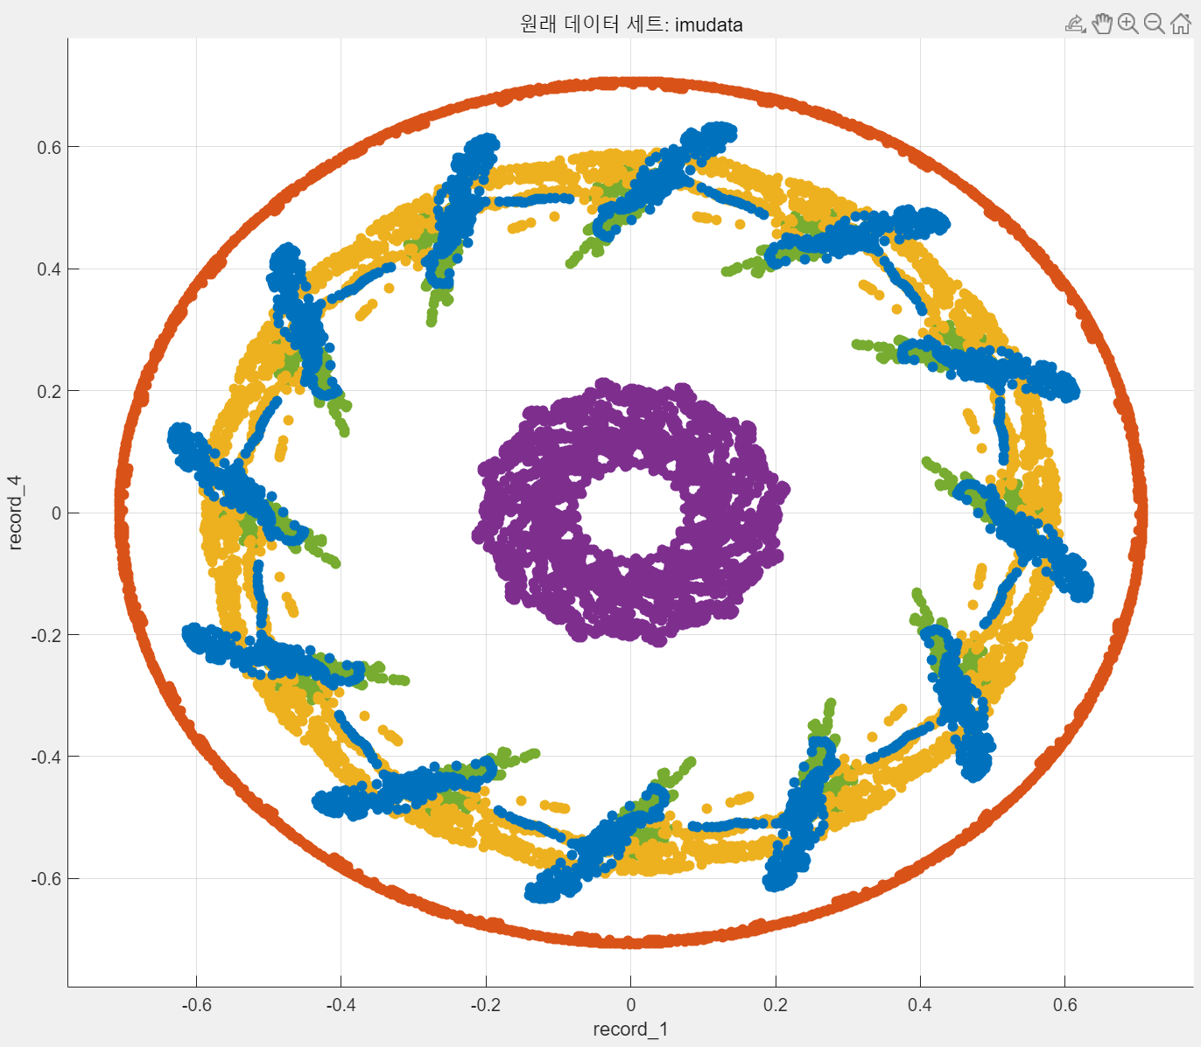
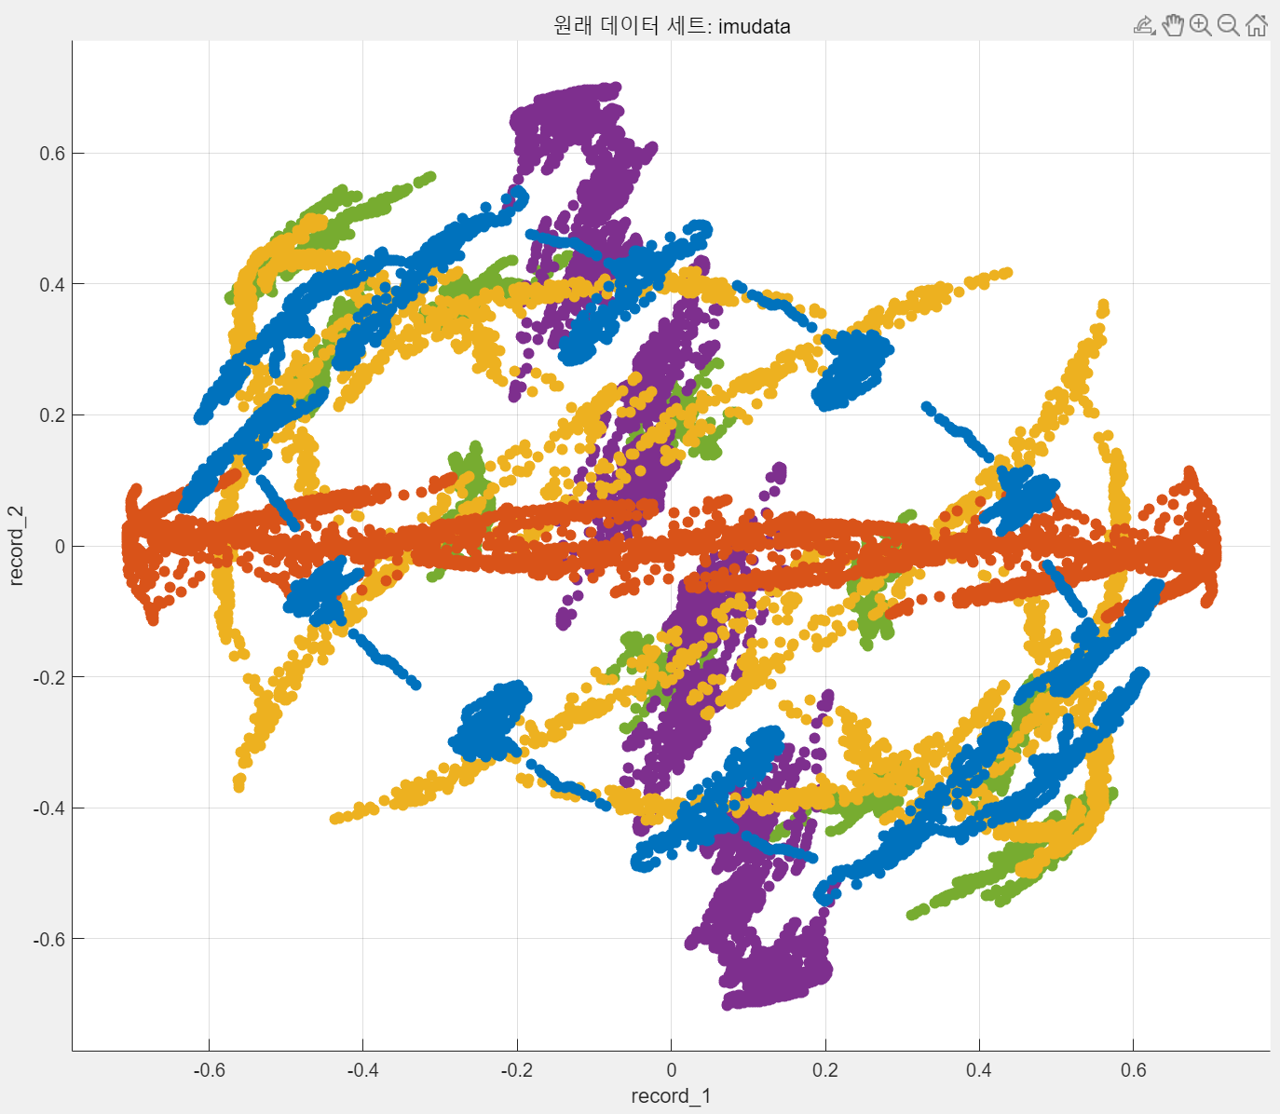
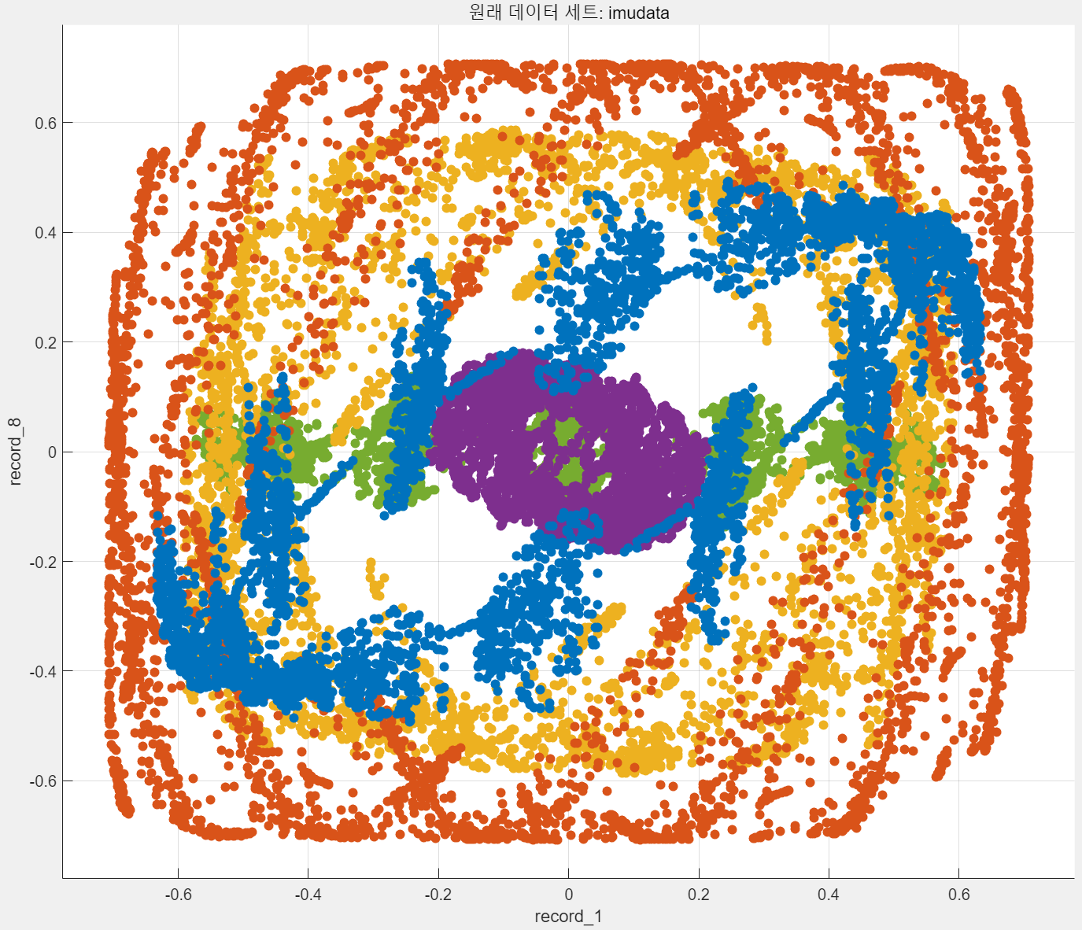
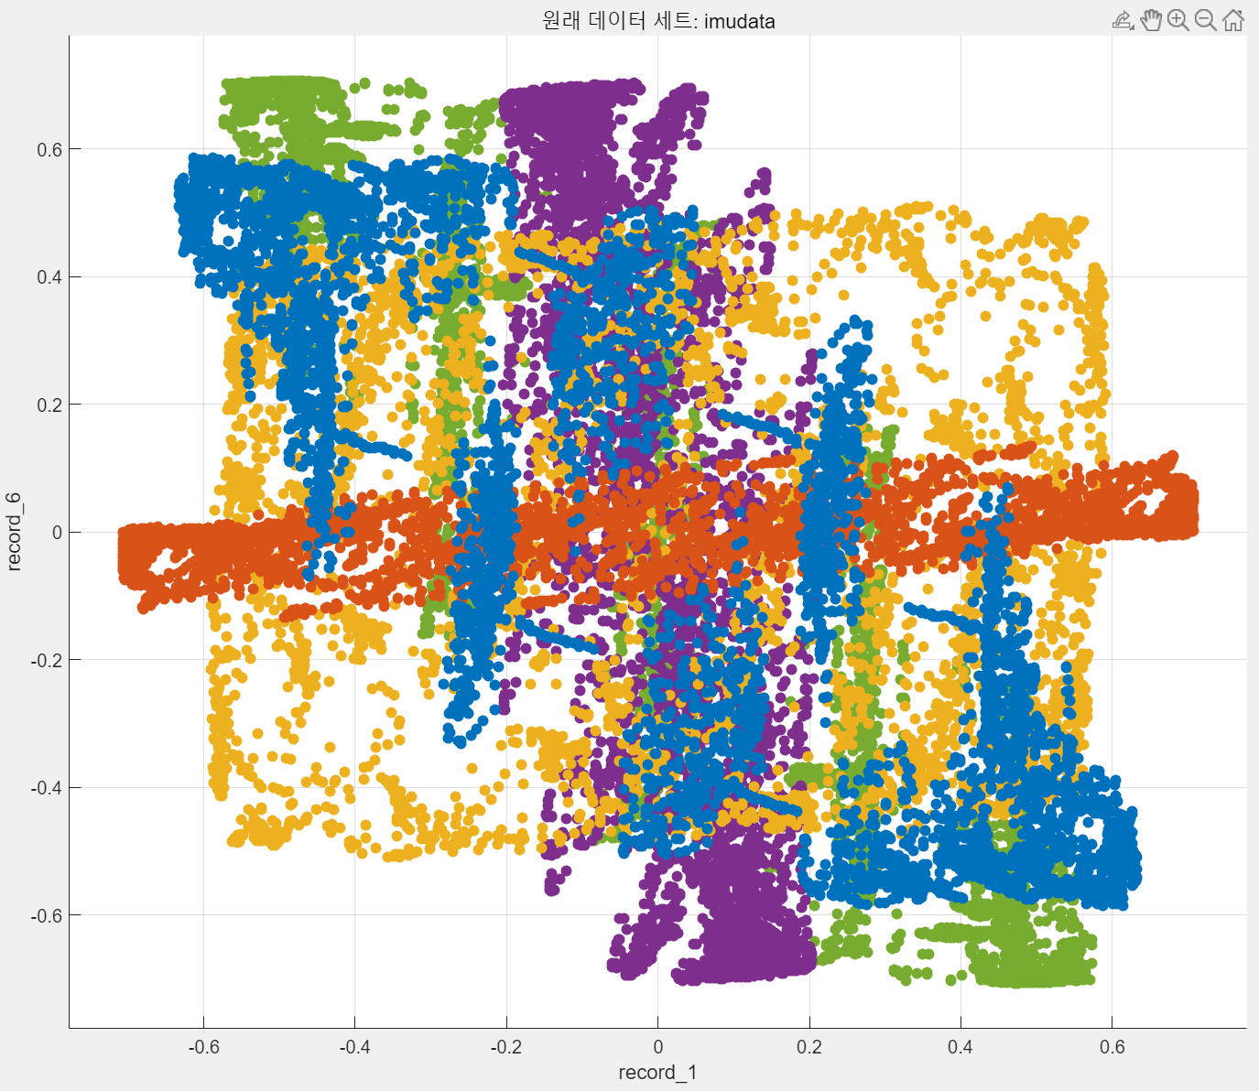
학습 데이터 패턴
차렷
옆
위
위굽
앞굽

Slide 20
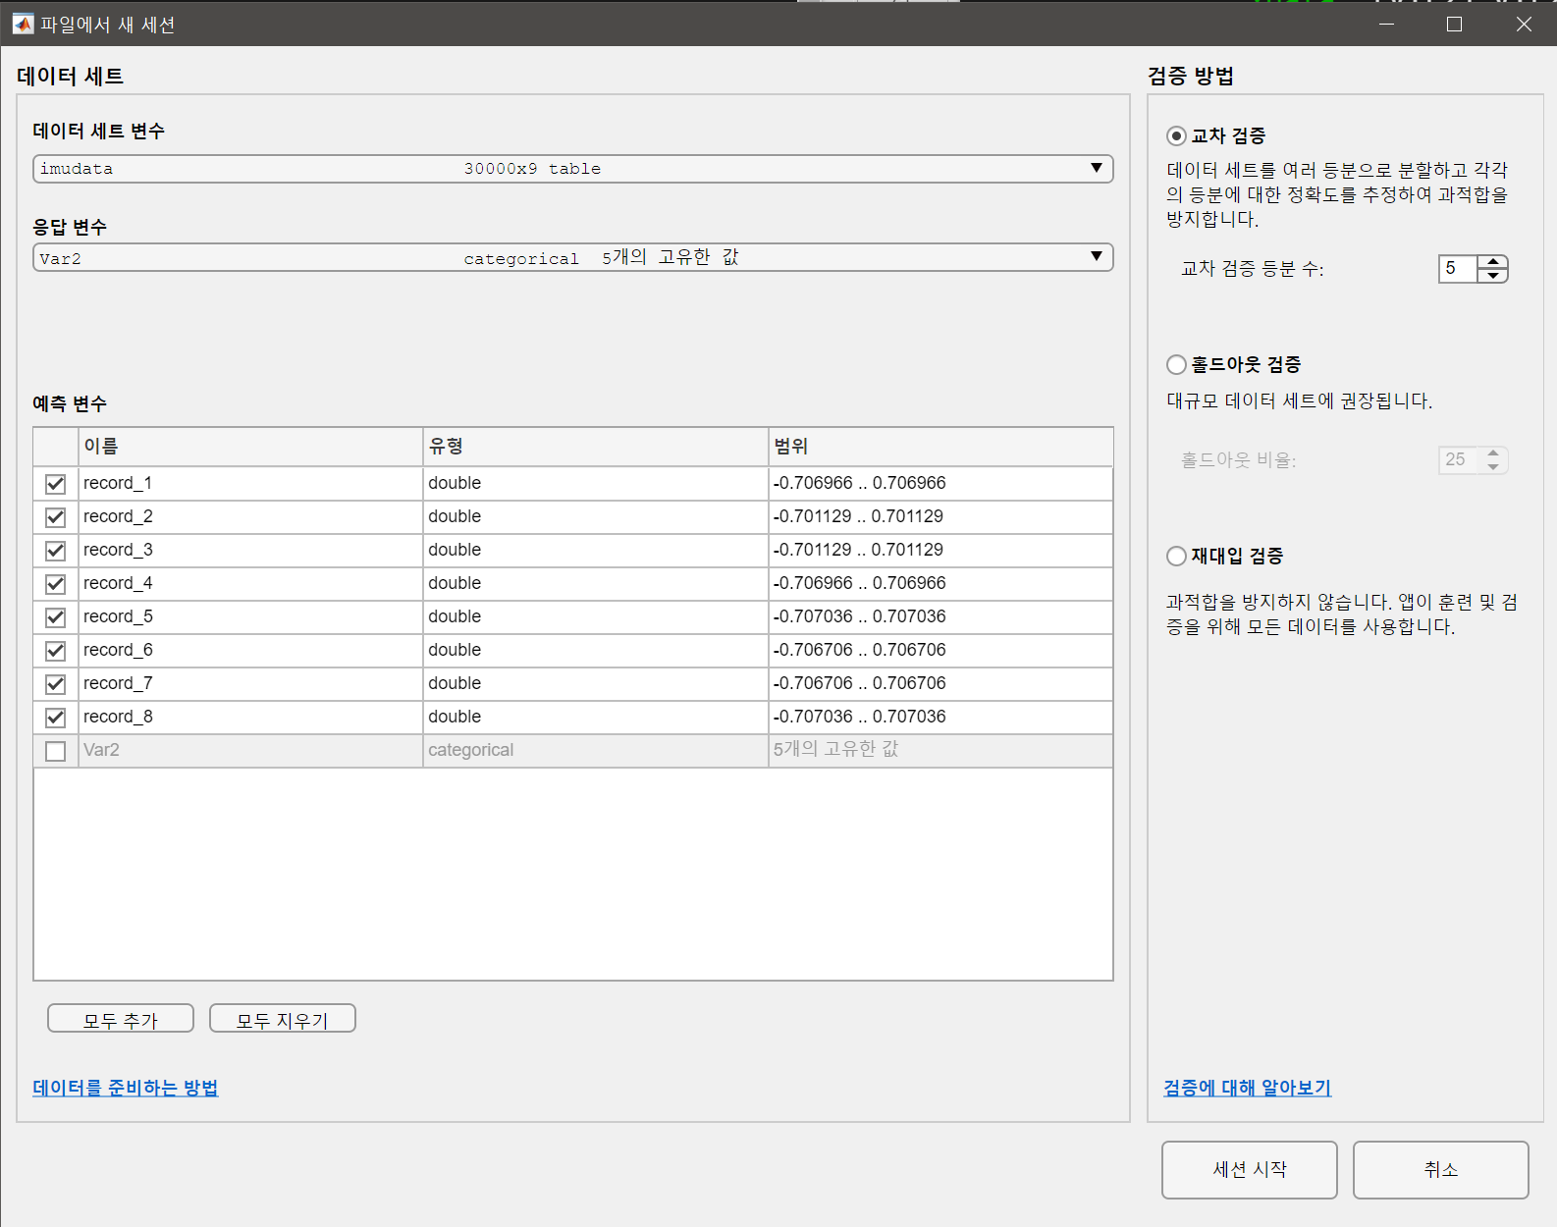
교차 검증

Slide 21
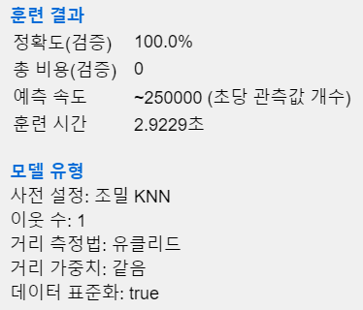
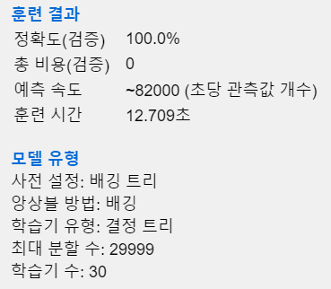
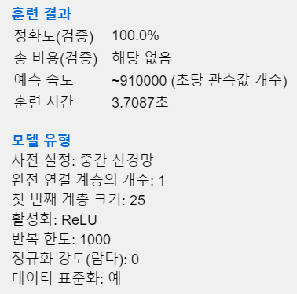
분류기 학습 (매트랩)
kNN
앙상블
신경망
실시간 자세 추정을 위해 예측속도가 가장 빠른 신경망을 사용

Slide 22
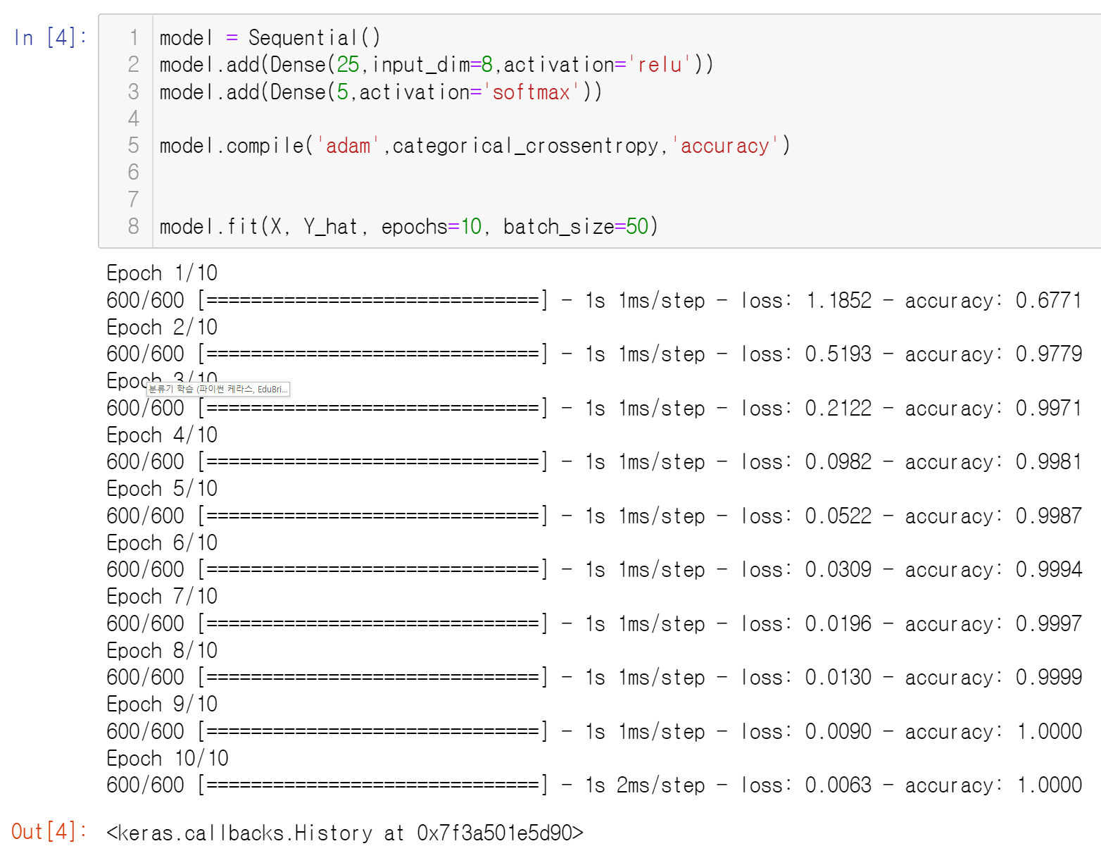
분류기 학습 (파이썬 케라스, EduBridge)
매트랩과 동일한 신경망 모델 사용

Slide 23
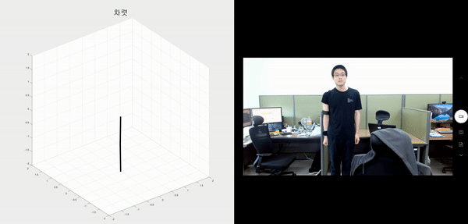
실시간 모션 캡처 및 판별
최종 결과물

Slide 24
결론
진행 완료
IMU 를 이용한 모션 캡처 기술 이해 및 실현 가능성 확인
데이터 생성 및 분류기 학습
IMU 2개를 이용한 팔 자세 실시간 판별
Future work
추가 IMU 수령 후 풀 바디 캡쳐 진행
더 다양한 자세 분류
24

Slide 25
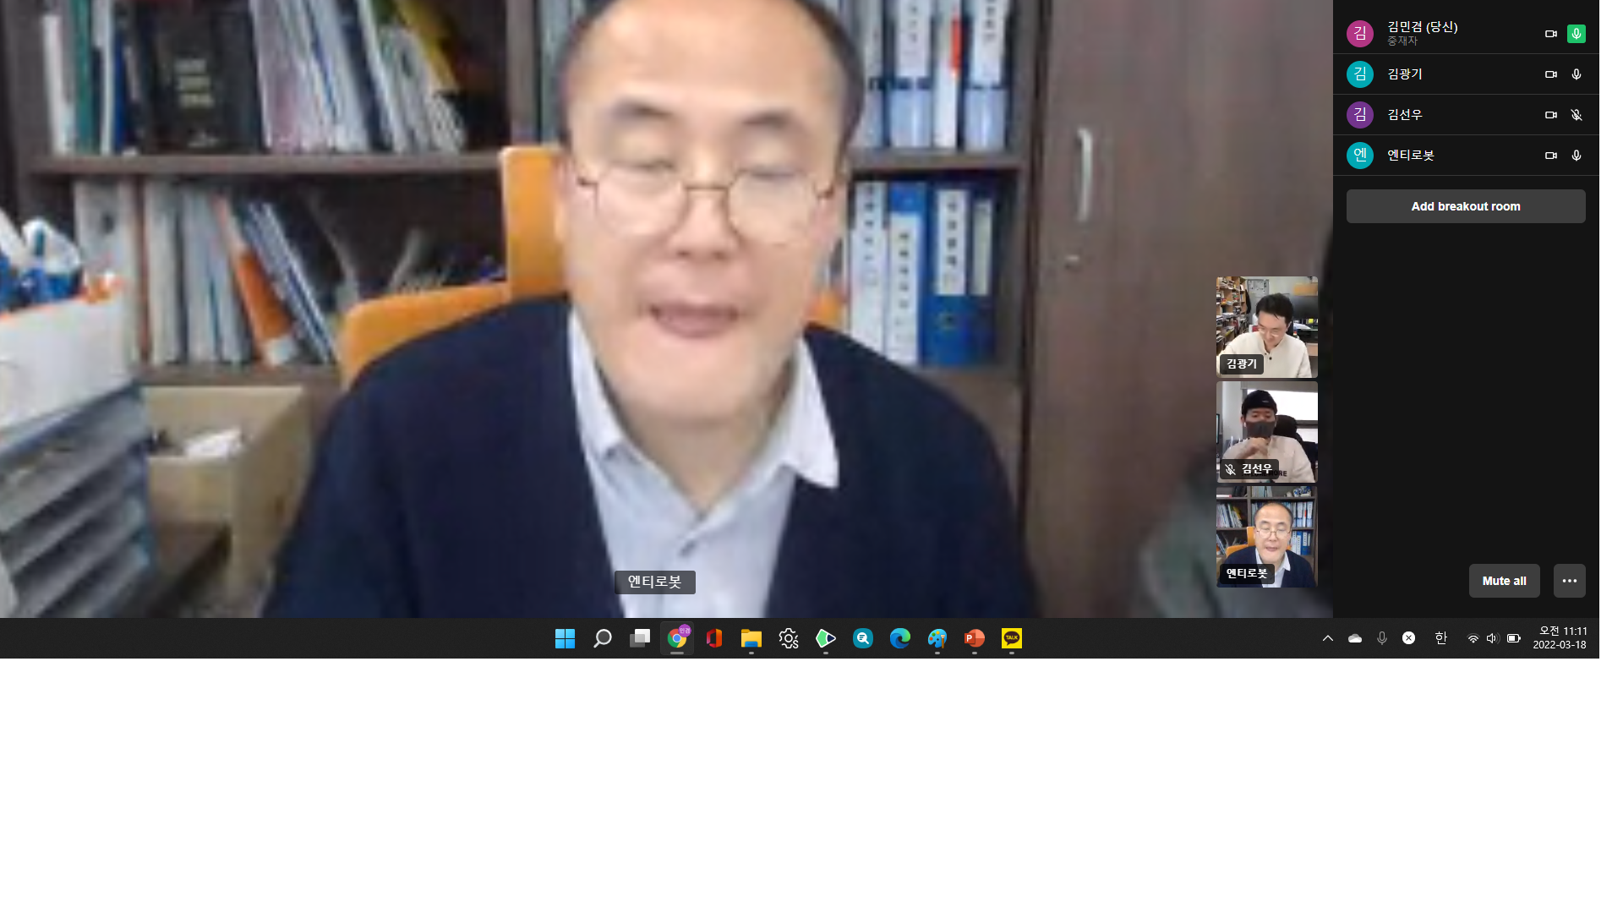
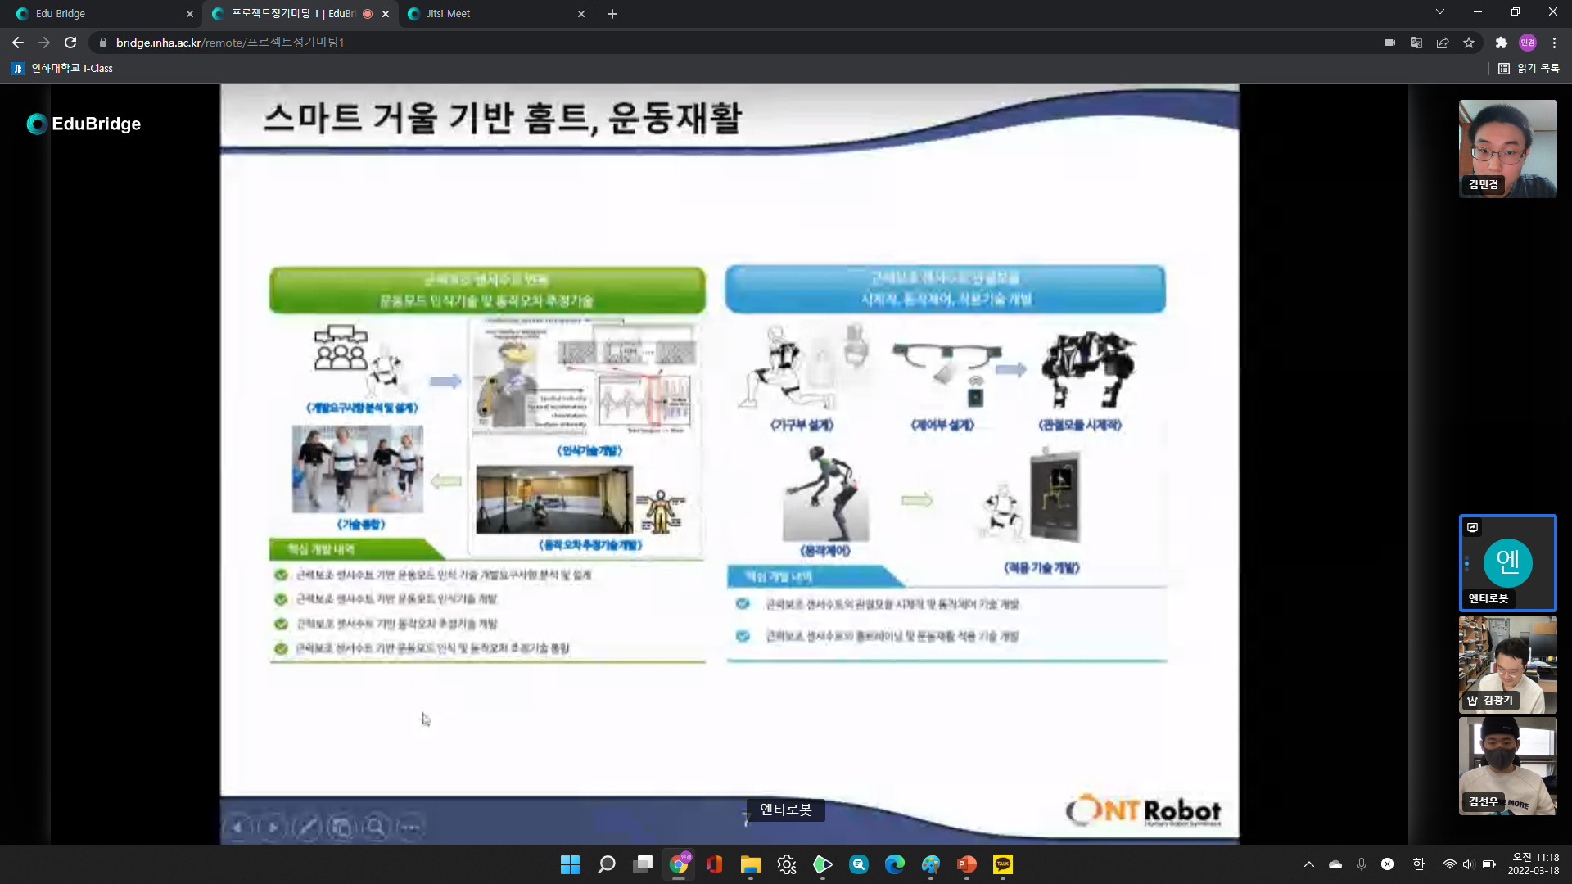
업무 분장 및 정기 회의
김민겸: 프로젝트 총괄(자료 조사, IMU, 통신, 모션캡쳐 알고리즘, 데이터 생성, 매트랩 분류기 학습)
김선우: IMU 테스트, EduBridge 에서 파이썬 케라스 신경망 코드 작성, 화상 회의 일정 조율
25

Slide 26
참고 자료
Sola, Joan. "Quaternion kinematics for the error-state KF." Laboratoire dAnalyse et dArchitecture des Systemes-Centre national de la recherche scientifique (LAAS-CNRS), Toulouse, France, Tech. Rep (2012).
T.L. Baldi, et al. "Upper body pose estimation using wearable inertial sensors and multiplicative kalman filter." IEEE Sensors Journal 20.1 (2019): 492-500.
G. Santaera, et al. "Low-cost, fast and accurate reconstruction of robotic and human postures via IMU measurements." 2015 IEEE International Conference on Robotics and Automation (ICRA). IEEE, 2015.
Schepers, Martin, Matteo Giuberti, and Giovanni Bellusci. "Xsens mvn: Consistent tracking of human motion using inertial sensing." Xsens Technol 1.8 (2018).
Open-Source Sensor Fusion. https://github.com/memsindustrygroup/Open-Source-Sensor-Fusion/tree/master/docs
https://tutorial.xsens.com/
https://www.youtube.com/watch?v=tBnS0NPdvvQ
Xsens MVN User Manual
26

